Slide 1
Родные лица Победы
Участники Великой Отечественной войны – родственники библиотекарей МКУК «МЦБС Никольского района»

Slide 2
Поколению победителей – нашим отцам, дедам и прадедам посвящается…

Slide 3
Барболин
Григорий Никитович
17.01.1914 – 12.07.2003
Участник Великой Отечественной войны, санинструктор
Дед мужа Кудринской Ирины Владимировны, заведующего Верхнекемской библиотекой-филиалом

Slide 4
Воронин
Михаил Николаевич
1898 – 1944
Участник Великой Отечественной войны
Дед Виноградовой Валентины Петровны, заведующего Кожаевской библиотекой-филиалом

Slide 5
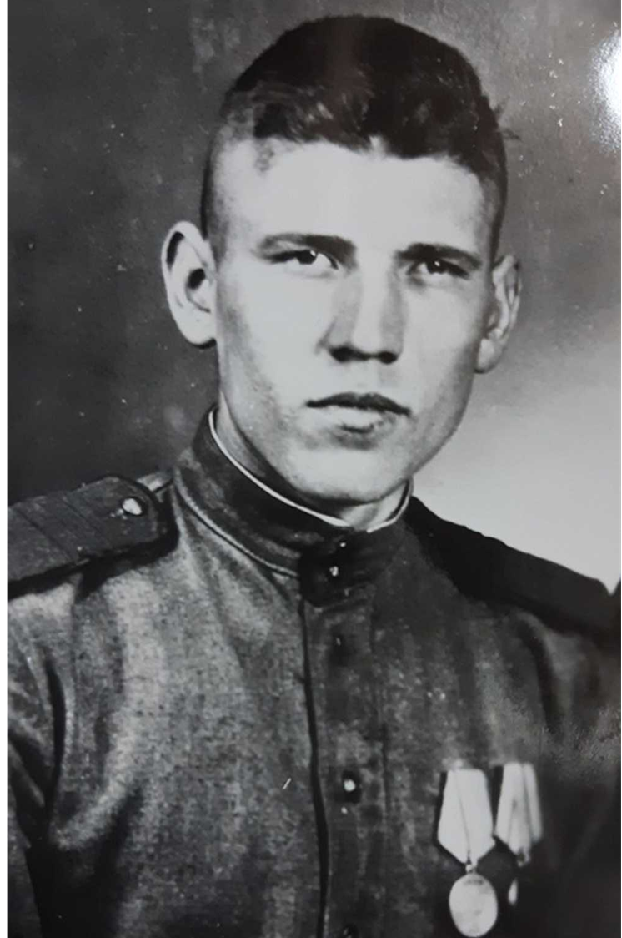
Воронин
Николай Михайлович
19.02.1923 – 16.10.1986
Участник Великой Отечественной войны.
Сотая Львовская дивизия
Награждён медалями «За боевые заслуги», «За оборону Сталинграда», «За победу над Германией»
Дядя Виноградовой Валентины Петровны, заведующего Кожаевской библиотекой-филиалом

Slide 6
Дресвянин
Василий Андреевич
1899 – 1942
Участник Великой Отечественной войны
Прадед Щукиной Людмилы Петровны, гл. библиотекаря информационно-просветительского отдела ЦРБ им. Г.Н. Потанина

Slide 7
Дресвянин
Никифор Иванович
15.06.1898 – 25.03.1968
Участник Великой Отечественной войны
Прадед Щукиной Людмилы Петровны, гл. библиотекаря информационно-просветительского отдела ЦРБ им. Г.Н. Потанина

Slide 8
Жеребцов
Филипп Петрович
1908 – 1984
Карельский фронт, миномётчик
Дед Жироховой Анны Николаевны, гл. библиотекаря Нижнекемской библиотеки-филиала

Slide 9
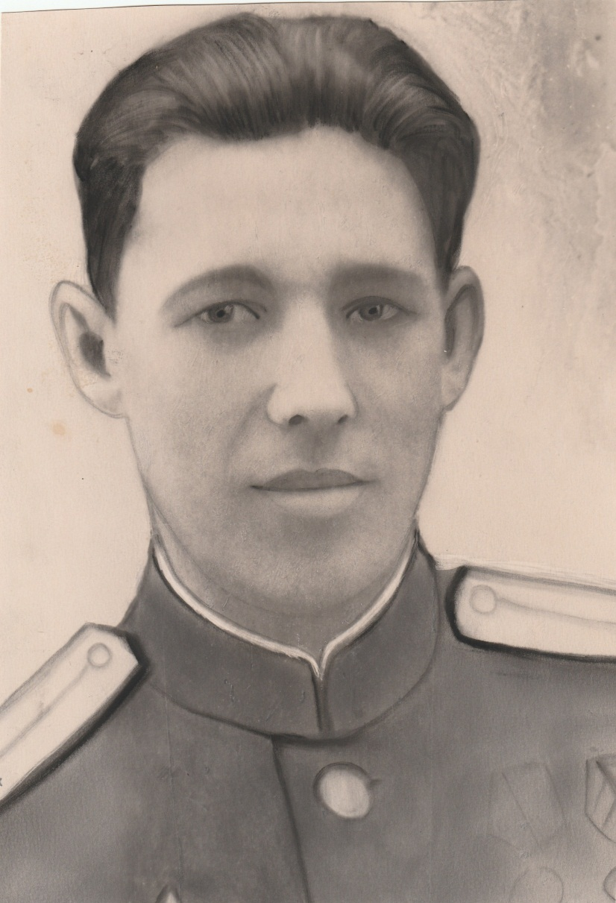
Залесов
Дмитрий Степанович
29.09.1922 – 19.03.1994
Лейтенант, командир стрелкового взвода, командир строительного взвода
Награждён орденом Красной Звезды, орденом Отечественной войны I степени, медалью «За оборону Ленинграда», юбилейными медалями
Отец Бревновой Анны Дмитриевны, гл. библиотекаря Полежаевской библиотеки-филиала

Slide 10
Колосов
Степан Фёдорович
1916 – 16.01.1944
Участник Финской войны и Великой Отечественной войны
Лейтенант, командир стрелкового взвода
Дядя Чегодаевой Галины Николаевны, заведующего Завражской библиотекой-филиалом

Slide 11
Колосов
Фёдор Фёдорович
1913 - ?
Рядовой
Награждён орденом Отечественной войны II степени, орденом Красного Знамени, медалью «За отвагу»
Дядя Чегодаевой Галины Николаевны, заведующего Завражской библиотекой-филиалом

Slide 12
Колосов
Фрол Фёдорович
04.10.1921 - 15.11. 1941
Рядовой, умер в лагере ЦАЙТХАЙН STALAG 1V H (Около Дрездена) от общего истощения
Дядя Чегодаевой Галины Николаевны, заведующего Завражской библиотекой-филиалом

Slide 13
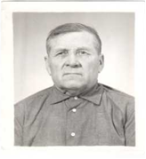
Колтаков
Петр Федорович
19.12.1910 – 12.02.1986
Участник обороны Ленинграда
Дед Виноградовой Валентины Петровны, заведующего Кожаевской библиотекой-филиалом

Slide 14
Корепин
Николай Михайлович
1912 - 1982
Командир отделения
Дед Катанаевой Татьяны Валерьевны, заведующего Ивантецкой библиотекой-филиалом

Slide 15
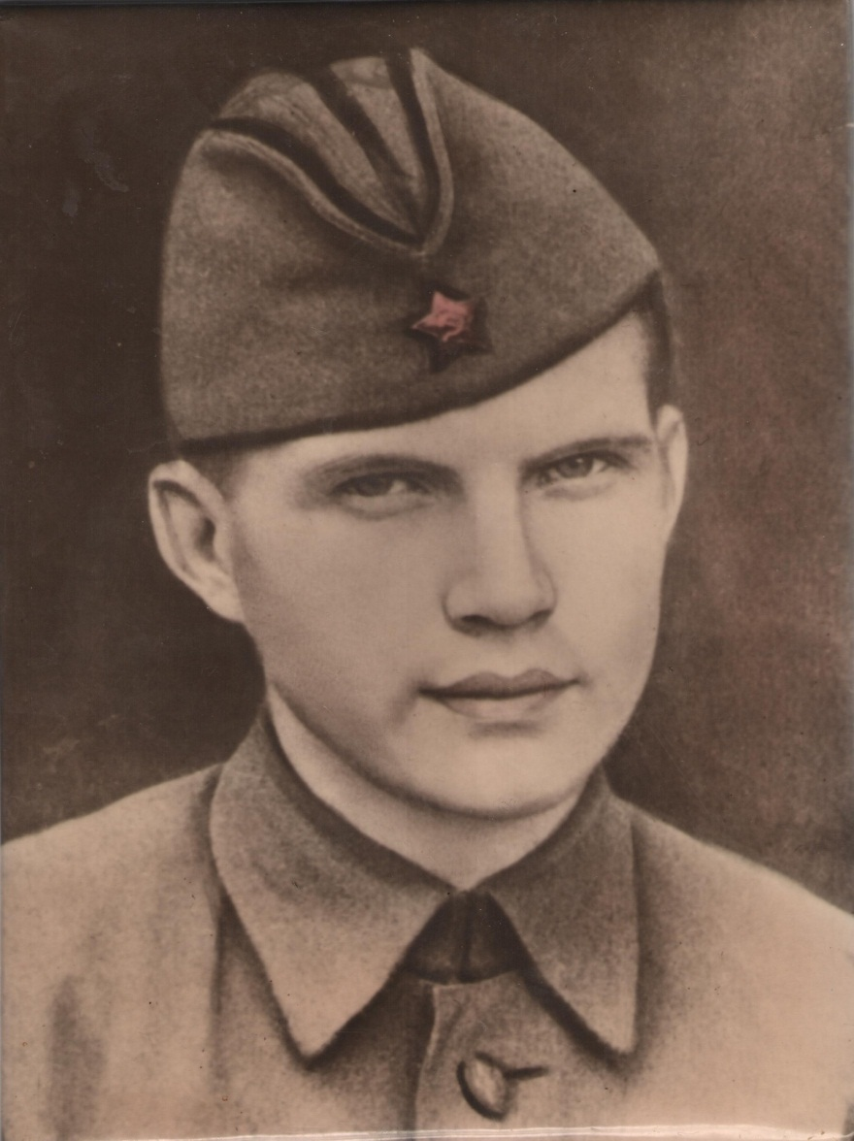
Коробов
Василий Матвеевич
(1922 — 06.03.1943)
Рядовой
Брат бабушки по материнской линии Бушмановой Натальи Николаевны, заведующего Вахневской библиотекой -филиалом

Slide 16
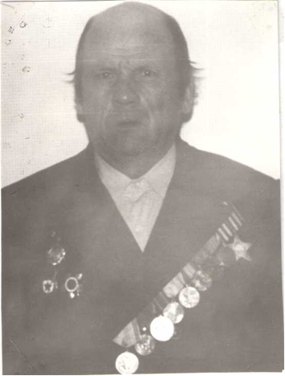
Кудринский
Сергей Никонорович
16.09.1926 – 1995
Участник Великой Отечественной войны, рядовой
Награждён Орденом Славы III степени, орденом Великой Отечественной войны II степени , медалью «За победу над Германией»
Дядя мужа Кудринской Ирины Владимировны, заведующего Верхнекемской библиотекой-филиалом

Slide 17
Курмахин
Степан Александрович
9.12.1908 – 10.09.1976
Старший сержант,
командир орудия
Награждён орденом Красной Звезды, орденом Славы III степени, медалями «За отвагу», «За оборону Сталинграда», «За взятие Вены и Будапешта» и др.
Дед Цыпышевой Елены Николаевны, заведующего информационно-просветительским отделом ЦРБ им. Г.Н. Потанина

Slide 18
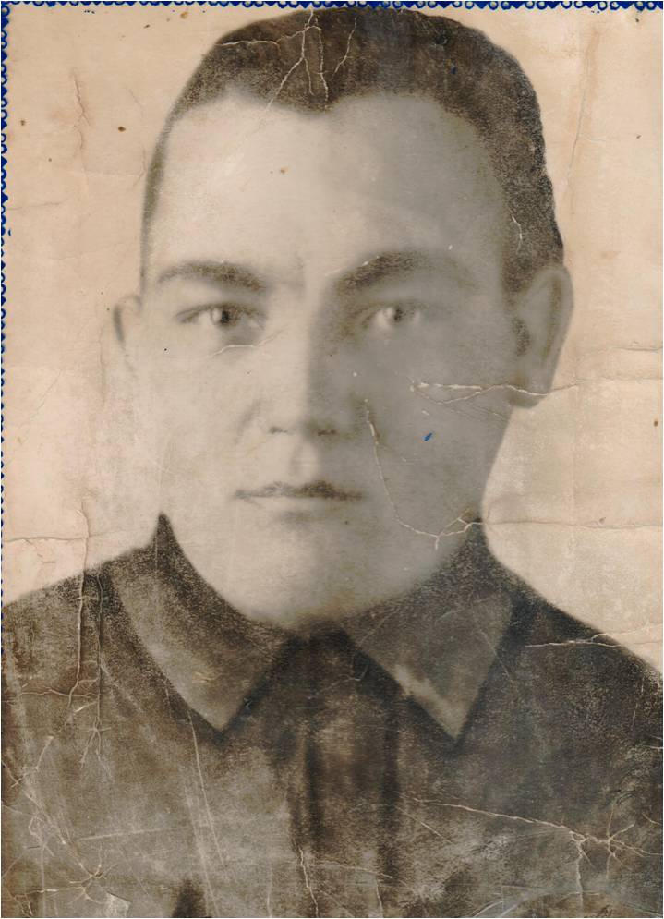
Лешуков
Платон Тимофеевич
1911 – 07.01.1942
Участник Великой Отечественной войны, сержант
Дед мужа Вязниковой Натальи Ивановны, заведующего Осиновской библиотекой-филиалом

Slide 19
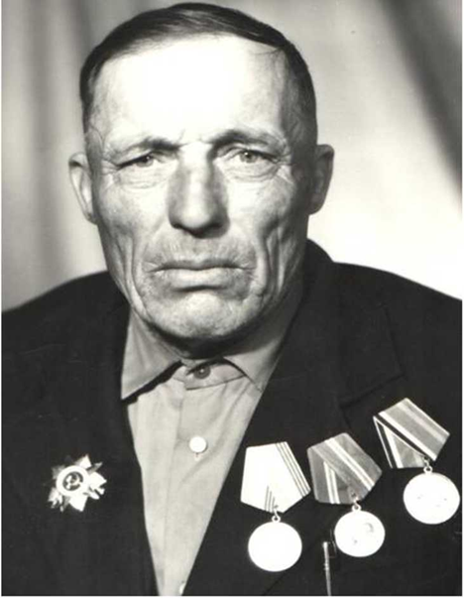
Нестеров
Василий Петрович
1925 - 2007
Участник Великой Отечественной войны
Награждён медалью «За победу над Германией»
Свёкор Нестеровой Валентины Вениаминовны, заведующего Пермасской библиотекой-филиалом

Slide 20
Нестеров
Евгений Петрович
06.01.1909 – 16.06.1998
Разведчик
Награждён орденом Отечественной войны I степени, медалями
Дед мужа Бороздиной Надежды Зиновьевны, заведующего Дуниловской библиотекой-филиалом

Slide 21
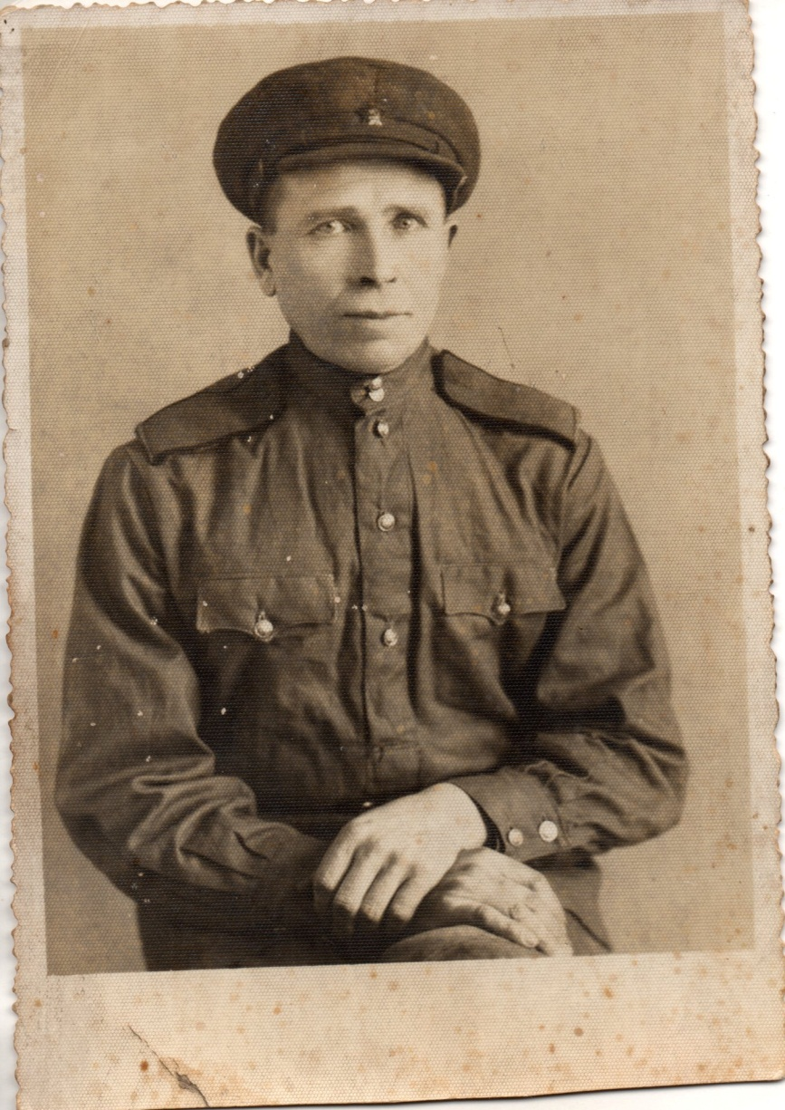
Панов
Павел Алексеевич
26.06. 1902 – 30.01. 1977
Участник Великой Отечественной войны
Дедушка Нестеровой Любови Александровны, гл. библиотекаря отдела комплектования и обработки литературы ЦРБ им. Г.Н. Потанина

Slide 22
Рыжков
Алексей Васильевич
20.02.1921 – 19.03.1998
Участник Великой Отечественной войны
Отец Ворониной Елены Алексеевны, заведующего мультимедийным центром ЦРБ им. Г.Н. Потанина

Slide 23
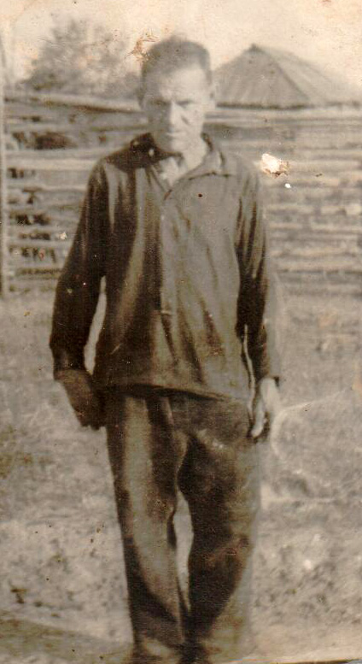
Селяков
Прокопий Алексеевич
1908 – ?
Участник Великой Отечественной войны
Дед Кокшаровой Валентины Ивановны, библиотекаря информационно-просветительского отдела ЦРБ им. Г.Н. Потанина

Slide 24
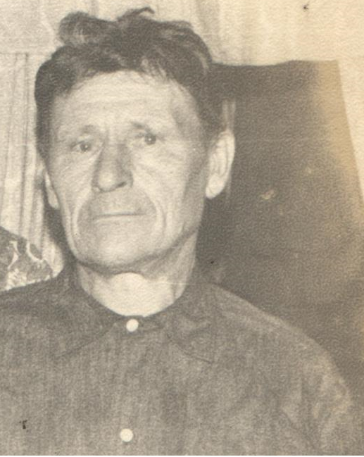
Синицын
Андрей Федорович
25.09.1913 – 18.01.1990
Участник Великой Отечественной войны
Отец Синицыной Татьяны Андреевны, заведующего Зеленцовской библиотекой-филиалом

Slide 25
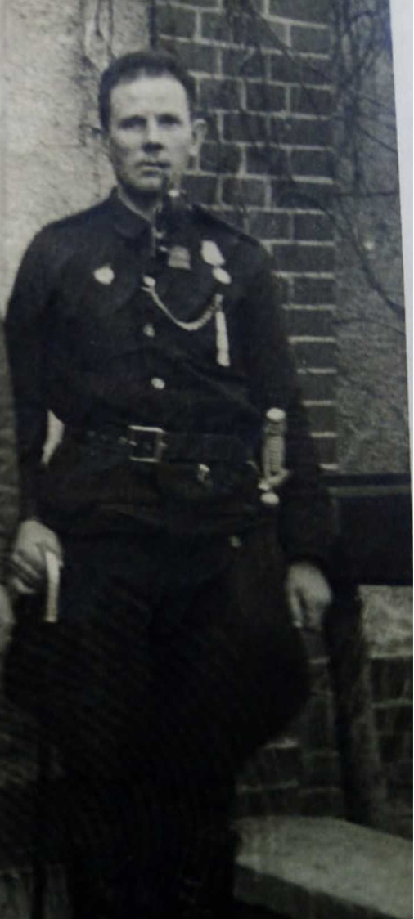
Тельминов
Василий Петрович
1900 – 1964
Участник Великой Отечественной войны
Награжден медалями «За оборону Сталинграда», «За победу над Германией»
Дед Белавиной Валентины Александровны, гл. библиотекаря Ирдановской библиотеки-филиала

Slide 26
Толстиков
Николай Александрович
1905 – 1955
Участник Великой Отечественной войны
Дед Проскуряковой Елены Леонидовны, гл. библиотекаря информационно-просветительского отдела ЦРБ им. Г.Н. Потанина

Slide 27
Шаров Павел Михайлович
1898 – 03.05.1942
Погиб при обороне Ленинграда
Дед Бороздиной Надежды Зиновьевны, заведующего Дуниловской библиотекой-филиалом

Slide 28
Щукин
Демид Семёнович
1902 – 1970
Участник Великой Отечественной войны, пехотные войска
Награжден восьмью медалями, в том числе «За освобождение Праги»
Прадедушка Поповой Анастасии Евгеньевны, библиотекаря детского отдела и Рыжковой Марины Васильевны, гл. библиографа ЦРБ им. Г.Н. Потанина

Slide 29
Спасибо вам за то, что мы войны не знали

Slide 30
Подготовила Большакова И.С., заведующий методическим отделом ЦРБ им. Г.Н. Потанина
Использованы материалы из личных архивов работников МКУК «МЦБС Никольского района»

